Slide 3
第一章 人生概述
人生与人生观
人生目的
人生价值/人生意义
人生态度

Slide 4
人生只有一次，如果你相信有来世，转世时也喝了孟婆汤；
人生不可逆，不可如棋局般推倒重来；
人生如梦，岁月无情。人生天地之间，若白驹之过郤，忽然而已；
人生与人生观
我的
黄金十年
1
人生

Slide 5
人生与人生观
人生就是一个由无数的选择所构成的生命轨迹；
人生是旅行，想要去哪里，决定了你能够看哪些风景；
人生如书，每个人都是自己的作者；人生如戏，每个人都是自己的导演。
1
人生

Slide 6
人生观即是人们对人生的看法和态度。包含人生目的、人生价值、人生态度三个方面。
人生与人生观
人生价值
人生目的
人生有什么意义
人为什么而活着
2
人生态度
该怎样活着
人生观

Slide 7
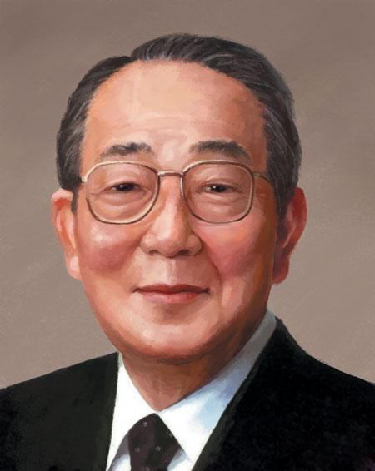
稻盛和夫说，对这个纷乱浮躁的时代来说，最需要的就是从根本上质问“人为什么活着”？这是类似沙漠里撒水那样虚无或者在急流中打桩一样困难的事情。但是，我相信只有单纯且直率的质问才有更深的意义。
人生目的
您可曾思考人生之目的？
您的答案是什么呢？
稻盛和夫

Slide 8
开学第一天，女生自杀——根本不知道活着是为了什么？
被采访的放牛娃自杀了——生命轮回，周而复始；意义何在？
人生目的
或者也会有人这么认为，“人生的目的”往往就是“人生的墓地”，觉得活着没有意思了，就早点到达墓地（但是现在墓地也很贵哦）。
两个极端案例

Slide 9
人生目的可理解为是人们终其一生想要达成什么样的结果。
是生活在一定历史条件下的人，对“人为什么活着”这一人生根本问题的认识和回答。它是人生观的核心，它决定和影响着人们走什么样的人生道路（人生规划）。
人生目的
1
何谓“人生目的”

Slide 10
婴儿在他降生的那一天并不存在有什么人生目的，但会被赋予各种期望。
先知先觉；
后知后觉；
人生目的
觉醒者
假使人生有目的，那也是在“觉醒”了以后，因为人到这个世界上来，不是自己选择的。
沉睡者
（不知不觉）
2
人生有目的，是在“觉醒”后

Slide 11
对爱情的渴望，对知识的追求，对人类苦难不可遏制的同情，这三种纯洁但无比强烈的激情支配着我的一生。 ——罗素
人生目的
人生的目的是为了人类的幸福和人们的自我完善。——马克思
人的最终追求是幸福——中国幸福学研究会
人类活着的目的和意义是为了提高心地，修炼灵魂——稻盛和夫
3
所求为何？不过“快乐”二字

Slide 12
2010年的某一天，我醍醐灌顶般的感悟：
人生一世，草生一春，来如风雨，去似微尘，所求为何？不过“快乐”二字。
人生目的
似乎一切的选择，都可以用“快乐”这个人生目的来衡量：
如果我们选择眼前的快乐，我们往往“今朝有酒今朝醉，不管明天是与非”；
如果我们要选择长久的快乐，我们则需要在当下努力拼搏，“风雨过后见彩虹”；
如果我们选择了一己之快乐，我们“穷则独善其身”，“富则努力移民”；
如果我们选择“独乐乐不如众乐乐”，我们“身无半亩，心忧天下”，期待终有时能够“达则兼济天下”；
如果我们追求人生意义，追求充满成就感的人生快乐，我们则举起了“梦想”的大旗，并执着去追求。
3
所求为何？不过“快乐”二字

Slide 13
我们原本没有意识去思考什么人生价值，但是，当我们因人生阅历的增加或者遇到什么意想不到的事情时，我们往往开始去思考人生价值，思考人活着有什么意义。
人生价值/意义
我想过有意义的生活，有意义的生活就是好好活着。
1
人生价值的基本面

Slide 14
一个人的价值，应当看他贡献什么，而不应当看他取得什么。——爱因斯坦
一个人的价值，不是看你这一辈子拥有什么，而是看你能为世界留下什么。——郭鹤年
人生价值/意义
蜜蜂忙碌一天，人见人爱；蚊子整日奔波，人人喊打！
2
人生价值的升华面

Slide 15
冯友兰认为，人做各种事，有各种意义，各种意义合成一个整体，就构成人生境界。
人生价值/意义
天地境界
心中包藏宇宙，重人与自然的和谐，圣人
道德境界
心有天下，谋人类幸福，贤人。
功利境界
重功利，爱攀比，利己主义
自然境界
如婴孩一样以本能喜好做事
3
人生境界

Slide 16
人生态度决定人的活法。
人生态度
采菊东篱下，悠然见南山
出世
入世
醉里挑灯看剑，梦回吹角连营
出世的态度 过入世的生活
中隐隐于市，大隐隐于朝
1
“出世”与“入世”的人生态度

Slide 17
积极进取乐观有为型
消极颓废悲观玩世型
①用乐观的心态看待世界和生活；
②进取心强烈，勇于开拓创新；
③人生责任感强烈；
④确信人生是美好的、幸福的。
①用阴暗的心理看待社会和人生；
②无志气、无激情，不求上进；
③缺乏社会责任感和人生责任心；
④悲观厌世，觉得活着没有意思。
人生态度
淡然恬静的人生态度
①崇尚自然人生、提倡恬静淡然；
②看轻荣辱得失，看淡功名利禄；
③非失意时怅叹，是真正超脱；
④看开而非看破（曾仕强）。
2
积极、消极与淡然的人生态度

Slide 18
第二章 人生规划概述
什么是人生规划
人生为什么需要规划
人生规划的理念/原则

Slide 19
人生规划实质就是自己做自己人生的设计师，规划自己人生的远景，绘制自己生命的蓝图，就是——
什么是人生规划
做自己人生的导演

Slide 20
有的人说：人生规划真的有用吗？计划不如变化快，人生还是随遇而安吧。
人生为何要规划
您是如何看待这个问题的呢？

Slide 21
对60岁以上的老人，”您最后悔什么”的专题调查（比利时的《老人》杂志）：
72%的老人后悔年轻时努力不够，以致事业无成；
67%的老人后悔年轻时错位选择了职业；
63%的老人后悔对子女教育不够或方法不当；
58%的老人后悔锻炼身体不够；
56%的老人后悔对伴侣不够忠诚；
47%的老人后悔对双亲尽孝不够；
41%的老人后悔自己未能周游世界；
32%的老人后悔一生过得平淡，缺乏刺激；
11%的老人后悔没有赚到更多的金钱。
人生为何要规划
1
有限的生命，要好好规划，才能活的无悔！
人生有规划，便活的从容，活的无悔。

Slide 22
人生天地之间，若白驹过隙，忽然而已。——庄子
生命只是一种极其偶然而短暂的现象和过程，人生苦短，转瞬即逝。
人生为何要规划
若无规划，枉活一世，追悔莫及。
人生不发返程车票，一旦出发了，绝不能返回——罗曼·罗兰
生命是一个不可逆转的单向历程。
花有重开日，人无再少年。——元杂剧
生命对于每个人都只有一次，谁都不可能重新来过
1
人生有规划，便活的从容，活的无悔。

Slide 23
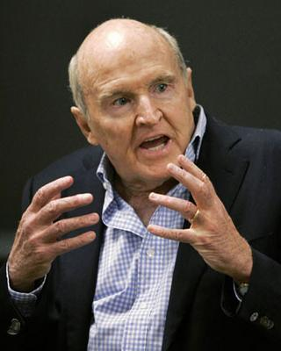
如果你对自己的未来没有计划，你就会成为别人计划里的一个棋子，为别人实现他的人生理想。记住：没有规划的人终将会被有规划的人所利用。
人生为何要规划
与其让别人掌握你的命运，不如你自己来主宰。
你必须要为自己的人生负责！
【案例】袁世凯复辟帝制，晚节不保，可叹可叹！
2
杰克·韦尔奇
你没有主见，别人就会为你做主。

Slide 24
没规划的人生叫拼图， 有规划的人生叫蓝图；
没目标的人生叫流浪， 有目标的人生叫航行！
人生为何要规划
一个人的人生规划，就是一个人一生的行动纲领，指引着他前进的方向。
若没有人生的规划，可能会感到彷徨，感到不知所措。
人生最重要的事，不是你现在站在何处，而是你今后要朝那个方向走。
只要你知道想要去哪里，整个世界都会为你让路。
3
【案例】施瓦辛格的人生规划
人生规划为人生指明了方向。

Slide 25
人无远虑，必有近忧；
不谋万世者，不足谋一时；不谋全局者，不足谋一域。
人生为何要规划
思路决定出路，规划决定未来。人不是走多远看多远，而是看多远走多远。
走多远看多远，遇到风险往往措手不及；
看多远走多远，则深谋远虑，成竹在胸，遇风险从容应对，妥善化解。
【案例】瓦岗寨群雄的人生规划
4
人生规划的预见性，提高了人生的抗风险能力。

Slide 26
是谁叫醒了我们的灵魂？每天一觉醒来，我们的身体醒了，但灵魂未必能醒，能让灵魂苏醒的是一个个清晰的人生目标。
目标是一切行动的源动力，正是为实现目标的欲望，焕发了我们的激情，激发了我们的潜力。
若没有目标或失去目标，人往往就会茫然无措。比如很多颓废的大学生。
人生为何要规划
【案例】Bill.Russell 的记分卡
5
清晰的人生目标，焕发激情，激发潜力。

Slide 27
将军赶路，不追小兔。有了明确的人生规划，我们就会把自己稀缺的时间和精力用到该用的地方去，进而调动所有的能量，挖掘所有的潜力，全力以赴于对人生目标的追求。从而“忙得有意义，忙到点子上”。
人生为何要规划
6
【案例】约翰.戈达德的生命清单
明确的人生规划，让我们少走弯路。

Slide 28
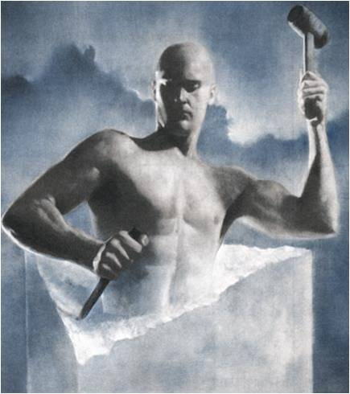
人生天地间，独自走百年，天地之间，漫漫无边，芸芸众生，人流熙攘，但只有一个你，每个人和你都不一样，你的容貌，你的心灵，你的性格，没有第二个人和你一样，你是天地间独一无二的人，你是亘古未有的，而将来也不会再有。
人生规划理念原则
然而，每个人出生时都是独一无二的，可往往却活成了别人的翻版！人生一世，草木一春，对于独一无二的自己，我们该怎样活出自己无悔的人生？

Slide 29
人生规划，也叫生涯规划，在西方已有100多年的历史。在台湾地区，生涯规划教育也已融入从小学到大学的教育辅导体系之中。
人生规划理念原则
人生规划，制定的越早、步骤越详细，越有可能实现自己的梦想。制定的越早，则为之努力的时间越充足，更快形成自己的专业优势，且形式变化时，也来得及调整人生规划，或者走了弯路，遇上挫折，也不怕。
1
人生规划，越早越好。

Slide 30
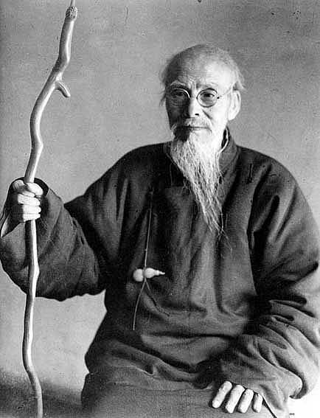
人生，过去已成为过去，现在不代表将来。
人生规划理念原则
人生道路上的每一个里程碑，都刻着两个字“起点”。今天即是一个好日子，可以马上把你的生命航船转向正确的方向。
只要开始永远不晚！只要进步总有空间！
2
齐白石本是乡村木匠，27岁才正式拜师读书、学画，直到58岁才享誉京华。。。
人生规划，什么时候开始都不算晚。

Slide 31
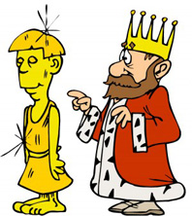
人生的目的既不是“权”，也不是“钱”，而是“快乐”。
钱和权只是追求快乐的手段，切不可把手段当成目的。
人生规划理念原则
【案例1】范蠡功成身退、文种恋权而亡
【案例2】贪婪国王点石成金，杯具了！
3
人生规划，勿把手段当作目的来追求。

Slide 32
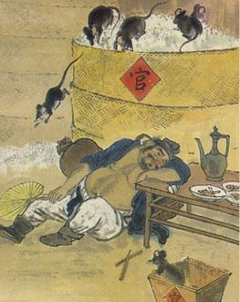
我们需要根据人生进程的实际情况，及时评价自己的能力及价值系统，与实际环境相结合，适时地调整人生规划。
人生规划理念原则
【案例】李斯的“老鼠哲学”
人之贤不肖譬如鼠矣，在所自处耳
鼠在所居，人固择地
4
人生规划，应按实际情况适时调整。

Slide 33
有了明确的规划，才会有针对性去寻求机会，创造机会，主动寻找出路，或者待机会来临时，有了充分的准备，毫不犹豫地冲上去，抓住机会。
人生规划理念原则
因此，只有死脑筋的人才怀念过去的机会，只有动脑筋的人才向往未来的机会。
5
【案例】我本人的规划故事
人生规划，是改变一生的机会。

Slide 34
人生之路要自己走，要过怎样的人生，完全是自己的选择，只有自己才能赋予生命最佳的诠释，也只有忠于自己内心的选择自己才不会后悔。
人生规划理念原则
【悔字诀】是一种“凡事不怨不尤，只以事先避免事后可能带来的后悔，作为警惕的要点，用来趋吉避凶”的决策方法。
6
人生规划，就是要做未来
不后悔的事（悔字诀）。
【案例】刘备一生，是悔字诀最好的写照（曾仕强）

Slide 35
第三章 人生规划过程
SWOT分析
人生蓝图设计
人生规划实施
人生规划的控制与调整

Slide 36
人生规划类似于企业的经营战略。类比分析，我们可以将人生规划分为四个阶段：SWOT分析、人生蓝图设计、人生规划实施、人生规划控制与调整。
SWOT
分析
人生蓝图设计
人生规划实施
规划的控制与调整

Slide 37
SWOT分析法主要是通过分析组织、个人內部的优势与劣势以及外部环境的机会与威胁，来制定未来发展策略的一种简便的工具。
SWOT 分析
具体方法：先罗列SWOT的各要素，然后按照如下的原则选择来规划：
1）利用自己的优势和外部的机会；
2）化解和克服自己的劣势和外部的威胁。即是：发挥优势，克服劣势，利用机会，避免威胁。
Strengths
（优势）
Weaknesses
（劣势）
Opportunities
（机遇）
Threats
（威胁）

Slide 38
人生蓝图设计是人生规划的核心部分，如同盖大楼前的施工图纸一样重要，是人生道路的指引地图。
人生蓝图设计

Slide 39
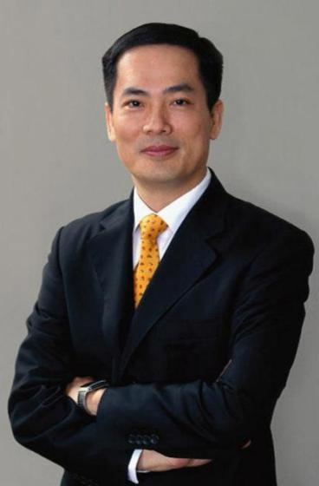
其实你不快乐的根源是因为你不知道要什么！你不知道要什么，所以你不知道追求什么！你不知道去追求什么，所以你什么也得不到。
人生蓝图设计
世界上最重要的事，不在于我们身在何处，而在于我们朝着什么方向走。
1
孙振耀
福尔摩斯
确定人生愿景

Slide 40
愿景就像灯塔一样，始终为人生指明前进的方向。
梦想点燃激情，让我们为早日达成愿景而努力拼搏。
人生蓝图设计
想一想在过往的日子里，如果我们有一个明确的愿景并且能够一如既往地朝着这个愿景迈进，那么我们将会少走多少弯路，如今的成就又会有什么不同呢？
1
确定人生愿景

Slide 41
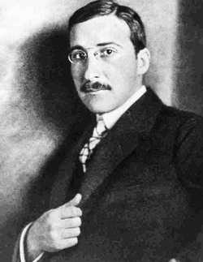
使命使我们关注自己的核心事业，找到我们生存和发展的价值和意义。使命也是是引导我们持之以恒努力奋斗的动力之源。
人生蓝图设计
一个人生命中的最大幸运，莫过于在他的人生中途，即在他年富力强时，发现了自己生活的使命。
2
奥地利作家茨威格
确定人生使命

Slide 42
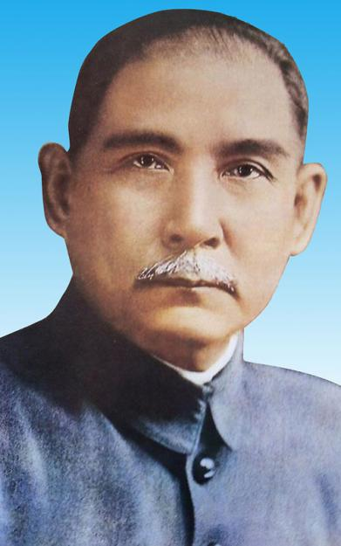
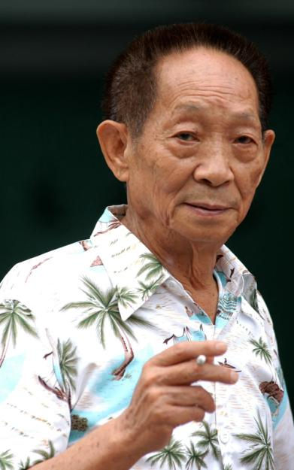
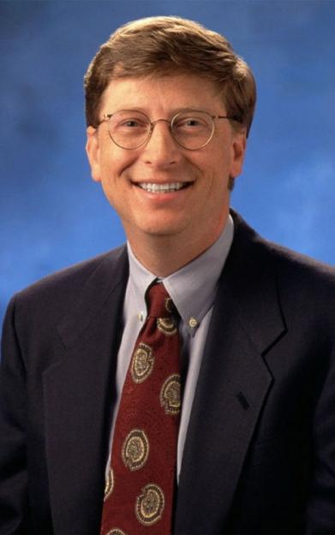
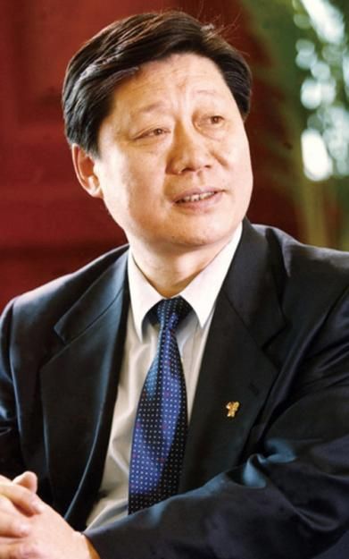
人生蓝图设计
推翻帝制，建立民主共和国。
让农民多产水稻，摆脱饥饿。
让每个家庭的桌面上都有一台电脑。
振兴民族工业，叩开世界级品牌的大门。
2
使命举例
确定人生使命

Slide 43
使命的确定可以通俗的理解为职业的选择。如果你只可以将毕生精力倾注到一件事上，那会是什么？我们要兼顾三方面的因素：
人生蓝图设计
使命确定
意愿取向
能力取向
机会取向
愿景及喜好分析
我想做什么？
价值/理想/兴趣
机会与挑战分析
我可以做什么？
组织环境/社会环境/经济环境/政治环境
与他人的优势比较
我能做什么？
技能/情商/性格/智慧
2
确定人生使命

Slide 44
目标是支撑愿景实现和使命履行的清晰明确的、阶段化的量化标准。
人生蓝图设计
1953年耶鲁大学对毕业生25年的跟踪调查：
27%无目标的人，生活在社会底层，很不如意；
60%目标模糊的人，生活在社会中下层，无突出成就；
10%有清晰但较短期目标的人，生活在社会中上层，在各自领域里取得了相当的成就；
3%有长期清晰目标的人，成为各领域顶尖人士。
3
人生目标的重要性
制定人生目标

Slide 45
S
Specific
具体的
针对目标的制定指导，最经典的莫过于SMART原则，它是一个很实际、很方便的实施原则。
人生蓝图设计
M
Measureable
可衡量的
A
Achievable
可达成的
R
Relevant
与愿景相关的
3
T
Time-bound
一定时限的
制定人生目标

Slide 46
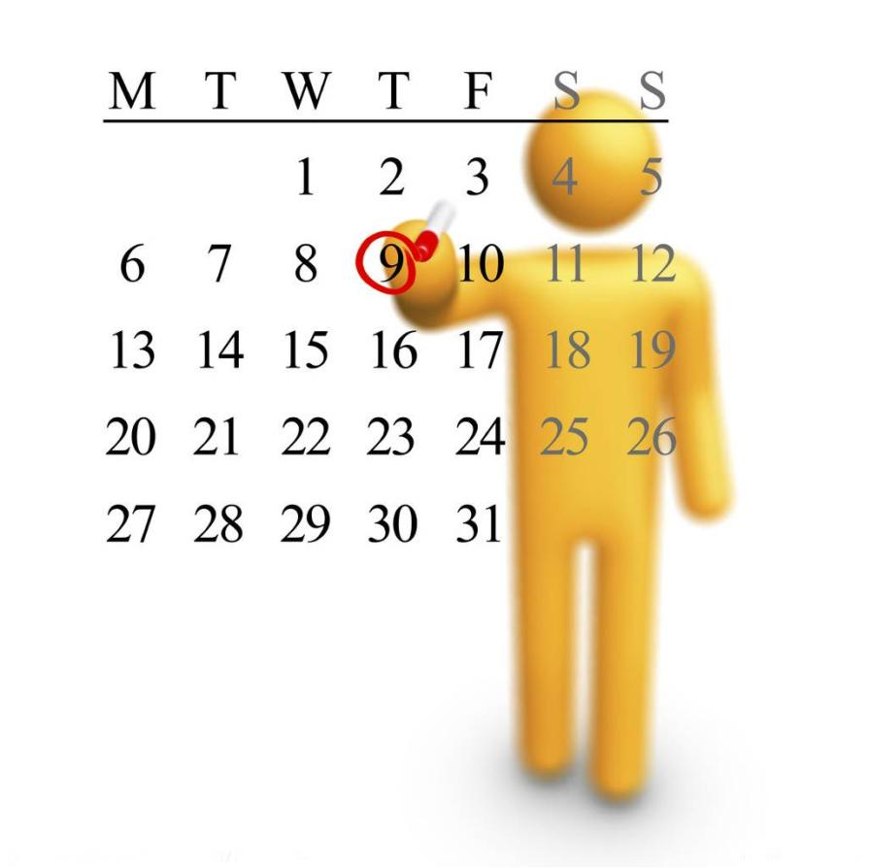
为了保证目标能够顺利达成，必须辅以确切的行动方案，这个行动方案就是计划。
人生规划实施
如果你没有能力去筹划，就只有时间去后悔了。

Slide 47
计划应清楚描述具体实施过程的每一个要素（下图）。为了应对未来的不确定性，甚至要辅以其他备用计划，即方案B、方案C等。
人生规划实施
如何制定计划
What -事项清单
Why -为什么做
Who -谁做/联系谁
Where -何地做
When-何时完成
How -怎样做
How much-代价

Slide 48
计划一旦确定，就要立即行动。没有行动的支持，一切计划只会落空。
计划一旦执行，我们设定的时限就越来越近，时间也就越来越紧迫，因此，我们必须切实做好自己的“时间管理”，以确保达成预期目标。
人生规划实施
12
11
1
10
2
9
3
8
4
7
5
6

Slide 49
调整就是对人生规划的完善，是为了使人生规划更好的切合人生目的。
人生目标的确定是基于当时的内外条件，即个人的意愿、能力、期望和社会的环境、条件等因素，而这些因素都不是恒定不变的，因此，人生目标或具体的实施计划会随着实际情况的变化而作相应的调整。
规划控制与调整
我自己的故事

Slide 50
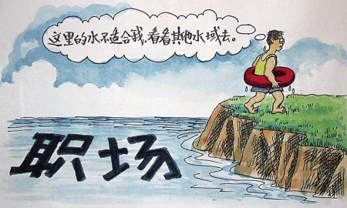
无论是对人生规划的控制或是调整，我们都无法避开一个话题：跳槽。如今随着信息时代的到来，跳槽的成本变低，跳槽的现象也变的频繁，各种话题也热闹缤纷。
规划控制与调整
我们都知道，跳槽没有绝对的利弊之说，只是在于跳的时机是否准确，跳的动机是否正确。
那么，什么才是跳槽的准确时机，什么才是跳槽的正确动机？

Slide 51
在绝大多数企业看来，员工主动离开都是对公司的一种背叛行为，是对公司的不忠诚，并感叹“人心不古队伍难带”，甚至常举关羽之例赞其忠义。
规划控制与调整
请大家来分析一下，曹操对关羽如此之好，关羽为什么不为所动？
每个人都是主观为自己，客观为他人，每个人都有选择自己发展方向的权力，员工对自己事业的关心肯定排在对公司忠诚的前面（惠普）。
1
要正确看待人才的流动。

Slide 52
从宏观来看，人才的流动符合市场经济体制的要求，通过市场机制实现人才资源的优化配置也是必然趋势，从而也让人才真正实现自身价值的最大化。
规划控制与调整
人往高处走，水往低处流；
树挪死，人挪活；
良禽择木而栖，贤臣择主而侍；
【孙子】
将听吾计，用之必胜，留之；将不听吾计，用之必败，去之。
2
【案例】陈宫、魏征、郭嘉、商鞅
人才的流动是客观规律，可以实现人才自身价值的最大化。

Slide 53
时机来自于自己的判断，如果处在一个人才过剩的环境中，或因种种原因得不到重用，才华不得施展，也看不到未来的曙光，那么除非是在韬光养晦，自我修炼，否则，我们只会在等待中失去了施展抱负的最佳年华。
规划控制与调整
而一旦我们在沉寂中修炼出真本领，拥有了真才实能，便可大鹏展翅，一飞冲天，走出藩篱，实现自我。
当然，我们跳槽时，还要充分了解当前的职场环境，并选好下家后再离开现单位。
3
什么是跳槽的准确时机？

Slide 54
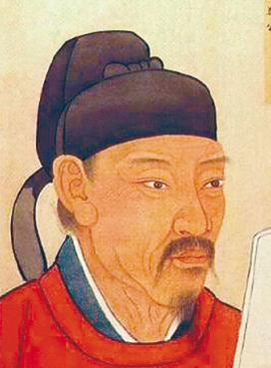
什么才是跳槽的正确动机？正确的跳槽是为了追随自我的人生规划，是为了展现自身的才华、活出自我的价值。
规划控制与调整
魏征
不是臣为窦建德做事，而是臣通过窦建德为百姓做事。
套用魏征的话说，“我们并不是在为老板做事，而是在通过老板提供的舞台来实现自己人生的目标，实现人生的理想和抱负”。
4
什么是跳槽的正确动机？

Slide 55
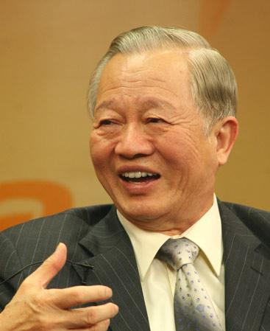
如果跳槽跳出惯性那就麻烦了， “滚石不生苔”，频繁的跳槽会使人无法积累，也会陷入职场的诚信危机。
规划控制与调整
【案例】吕布——“公不见丁建阳、董卓之事乎”？
一辈子都在选择明主，也很不妥当。我们建议趁着年轻，要用心选择明主，然后全心投入。年纪稍长，便应该专心一意，不再跳槽。若是一而再、再而三都找不到明主，表示自己的眼光不行，机运欠佳。这时候不如归隐，反而有助于提升自我。否则不要担任重要职务，糊口便是。再跳槽只有坏了自己名声，并无多大好处。
5
曾仕强
切莫跳槽跳出了惯性！

Slide 57
更多精品PPT资源尽在—优页PPT！
www.youyedoc.com
PPT模板下载：www.youyedoc.com/moban/ 节日PPT模板：www.youyedoc.com/jieri/
PPT背景图片：www.youyedoc.com/beijing/ PPT图表下载：www.youyedoc.com/tubiao/
PPT素材下载： www.youyedoc.com/sucai/ PPT教程下载：www.youyedoc.com/jiaocheng/

